Slide 1
Gợi ý sản phẩm mua kèm bằng FP-Growth
Khách có Organic Strawberries
Gợi ý: Bag of Organic Bananas
Khai phá luật kết hợp trên 3,2 triệu đơn hàng Instacart
×2,02
lift
Môn Khai phá dữ liệu
Hoàng Văn Dũng · Nguyễn Văn Hiệp · Vũ Hải An · Phạm Tiến Mạnh
Notes:
Giới thiệu đề tài và nhóm. Nhãn bên phải là một gợi ý thật do hệ thống tạo ra: khách đã có dâu tây hữu cơ thì nên gợi ý chuối hữu cơ, vì khả năng mua cao gấp 2,02 lần bình thường.

Slide 2
Khách bỏ món này vào giỏ, nên gợi ý món gì?
Phân tích giỏ hàng tìm các luật dạng “nếu mua A thì nhiều khả năng mua B”, rồi dùng luật để gợi ý sản phẩm mua kèm cho giỏ hàng hiện tại.
Tự cài đặt FP-Growth
Khai phá luật kết hợp
Viết bằng Python, kiểm chứng với thư viện mlxtend
Ở mức sản phẩm và mức kệ hàng
Nếu mua
Organic Strawberries
thì 25,9% mua thêm
Gợi ý mua kèm
Đánh giá và dashboard
Bag of Organic Bananas
Xếp hạng theo lift × confidence, kèm lời giải thích
Đo độ chính xác trên đơn thật; trình bày bằng Streamlit
Notes:
Bài toán: khách đang có giỏ hàng, hệ thống nên gợi ý món gì. Bốn mục tiêu: tự cài đặt FP-Growth, khai phá luật, xây hệ thống gợi ý, và đánh giá gợi ý trên đơn hàng thật kèm dashboard.

Slide 3
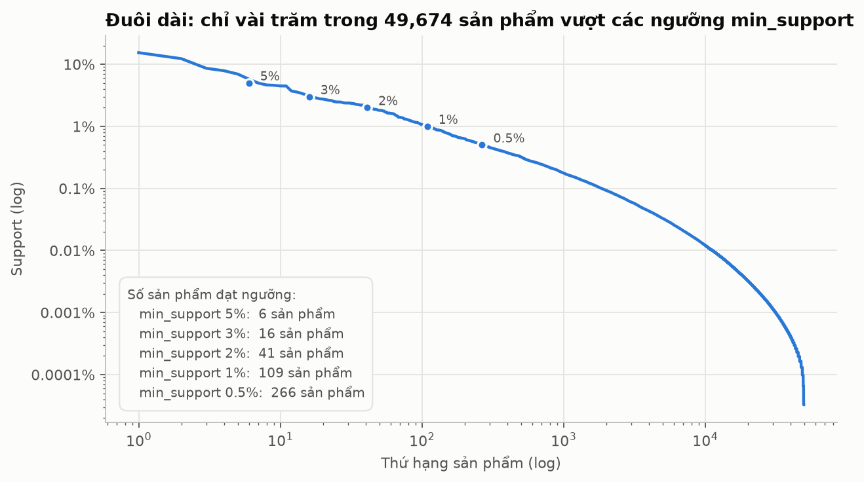
Hơn 99% sản phẩm rất hiếm khi được mua
99,4%
sản phẩm có support dưới 0,5%
15,4%
số đơn có Banana – món phổ biến nhất
3,2 triệu
đơn hàng, 49.674 sản phẩm (bảng prior)
Hệ quả: luật kết hợp chỉ có thể xoay quanh vài trăm sản phẩm phổ biến.
Notes:
Phát hiện quan trọng nhất của EDA: hiện tượng đuôi dài. Vài sản phẩm như chuối có mặt trong 15% số đơn, còn hơn 99% sản phẩm có support dưới 0,5%. Điều này giải thích vì sao chọn FP-Growth và vì sao luật chỉ phủ được nhóm sản phẩm phổ biến.

Slide 4
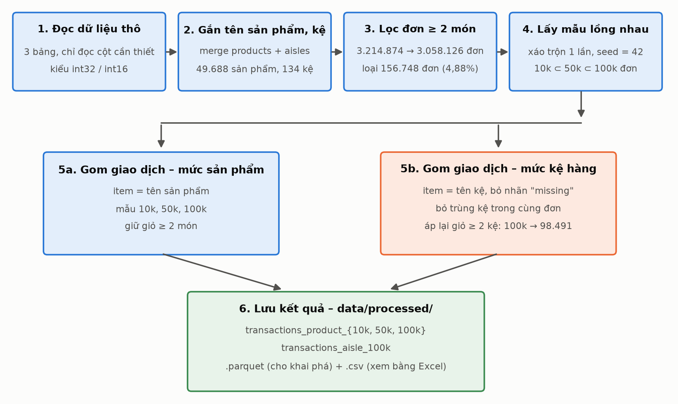
32,4 triệu dòng thành 4 tập giao dịch đại diện tốt
4,88%
đơn chỉ có 1 món bị loại vì không sinh được luật
10k / 50k / 100k
mẫu nhỏ nằm trọn trong mẫu lớn, seed 42
0,9997
tương quan support giữa mẫu 100k và tổng thể
Notes:
Sáu bước tiền xử lý. Ba con số cần nhớ: loại 4,88% đơn chỉ có một món vì không sinh được luật; lấy mẫu lồng nhau để quy mô là biến thay đổi duy nhất; mẫu 100k có tương quan support 0,9997 với tổng thể, tức đại diện rất tốt. Ở mức kệ hàng còn 98.491 giỏ sau khi gom theo kệ.

Slide 5
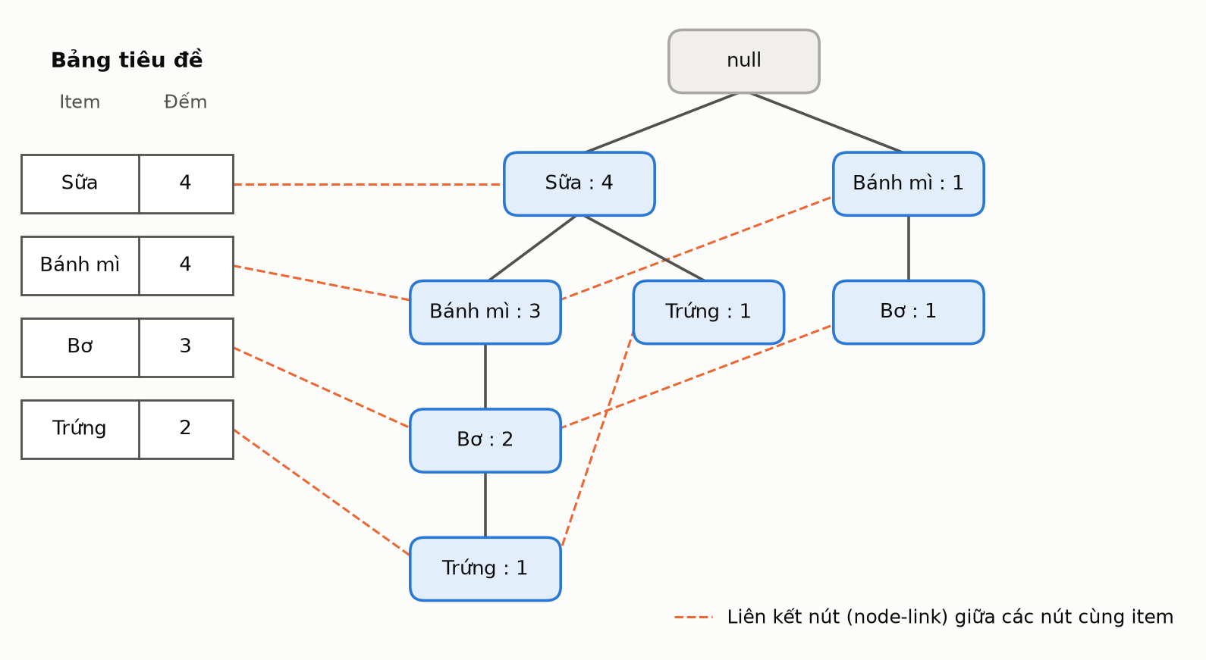
FP-Growth nén dữ liệu vào cây, không sinh ứng viên
1
Quét lần 1
Đếm support từng món, bỏ món hiếm, sắp xếp giảm dần
2
Quét lần 2
Chèn từng giỏ vào cây; giỏ có chung tiền tố dùng chung nhánh
3
Khai phá đệ quy
Dựng cây điều kiện cho từng món, tìm mọi tập phổ biến
Ở support 0,5%, Apriori phải sinh 35.245 cặp ứng viên để đếm; FP-Growth không sinh ứng viên nào và chỉ duyệt dữ liệu 2 lần.
Notes:
FP-Growth nén giao dịch vào cây tiền tố: ví dụ 5 giỏ hàng nén còn 7 nút. Thuật toán chỉ quét dữ liệu hai lần và không sinh tập ứng viên, trong khi Apriori ở ngưỡng 0,5% phải sinh hơn 35 nghìn cặp ứng viên. Hai thuật toán cho cùng kết quả nên chọn FP-Growth không làm mất gì.

Slide 6
Bản tự cài đặt khớp 100% với mlxtend
Dữ liệu | Support | Tập phổ biến | Luật | Khớp
Sản phẩm, 10.000 giỏ | 1% | 136 / 136 | 13 / 13 | Có
Sản phẩm, 50.000 giỏ | 0,5% | 368 / 368 | 57 / 57 | Có
Kệ hàng, 98.491 giỏ | 5% | 174 / 174 | 277 / 277 | Có
Kệ hàng, 30.000 giỏ | 2% | 943 / 943 | 2.426 / 2.426 | Có
Lỗi tìm ra nhờ kiểm chứng
int(minsup × n) làm tròn xuống, nên món dưới ngưỡng vẫn lọt.
⌈minsup × n⌉
Đã sửa: làm tròn lên
Số tập phổ biến và số luật ghi theo dạng: tự cài đặt / mlxtend. Support của từng tập cũng trùng khớp.
Mã nguồn: src/my_fpgrowth.py
Notes:
Để chắc bản tự cài đặt đúng, nhóm chạy song song với hàm fpgrowth của mlxtend trên 4 cấu hình, kể cả cấu hình đệ quy sâu với tập dài 5 món. Kết quả trùng khớp hoàn toàn. Quá trình này còn phát hiện lỗi làm tròn ngưỡng: ví dụ 5 giao dịch, minsup 30% thì cần ít nhất 2 giao dịch, nhưng bản cũ lấy 1.

Slide 7
Gợi ý theo luật, thiếu thì bù bằng món bán chạy
1
2
3
4
Chọn luật X → Y có X nằm trong giỏ
Lấy các món trong Y mà khách chưa có
Chấm điểm = lift × confidence
Lấy k món điểm cao nhất, kèm giải thích
Gợi ý 1
×2,02
Không có luật nào khớp giỏ?
Bag of Organic Bananas
Bổ sung các món bán chạy chưa có trong giỏ, hiển thị viền nét đứt để không nhầm với gợi ý từ luật.
Trong các đơn có Organic Strawberries, 25,9% đơn mua thêm Bag of Organic Bananas, cao gấp 2,02 lần tỉ lệ mua món này nói chung.
Notes:
Cách gợi ý gồm 4 bước. Điểm lift nhân confidence ưu tiên luật vừa có xác suất mua kèm cao, vừa thể hiện liên hệ thật chứ không chỉ do món vốn phổ biến. Vì luật chỉ phủ nhóm món phổ biến, nhiều giỏ không khớp luật nào; khi đó hệ thống bù bằng món bán chạy.

Slide 8
Luật mạnh nhất là các vị cùng một dòng sản phẩm
Mức sản phẩm (mẫu 100k, support 0,2%)
Mức kệ hàng (support 2%): dễ diễn giải hơn
Non Fat Raspberry Yogurt + Icelandic Skyr Blueberry
×73,2
Icelandic Skyr Blueberry + Vanilla Skyr
×56,4
Total 2% Greek Yogurt Blueberry + Strawberry
×46,3
Yellow Bell Pepper + Orange Bell Pepper
×21,3
Khách hay mua nhiều vị cùng dòng trong một đơn: hữu ích cho trưng bày, ít giá trị khám phá.
Notes:
Ở mức sản phẩm, các cặp có lift cao nhất hầu hết là các vị của cùng một dòng: sữa chua skyr, sữa chua Hy Lạp Total 2%, ớt chuông vàng và cam. Lift tới 73 nghĩa là khách mua vị này thì khả năng mua vị kia cao gấp 73 lần. Ở mức kệ hàng, luật dễ hiểu hơn: sốt mì ý đi với mì khô, thịt nguội đi với bánh mì.

Slide 9
Kết hợp luật vượt mốc bán chạy: Hit@5 6,17% so với 5,49%
6,17%
Hit@5: luật + dự phòng bán chạy
5,49%
Hit@5: chỉ món bán chạy (mốc cơ sở)
74,3%
số giỏ có luật áp dụng (support 0,2%)
Cách đo: chia 80/20, mỗi giỏ kiểm tra giấu 1 món; Hit@5 = tỉ lệ giỏ có món bị giấu nằm trong 5 gợi ý.
Notes:
Đây là kết quả chính. Mỗi giỏ kiểm tra bị giấu một món, hệ thống phải đoán ra món đó trong 5 gợi ý. Chỉ dùng luật thì kém mốc bán chạy vì nhiều giỏ không có luật nào. Nhưng khi có luật, luật chính xác hơn, nên kết hợp luật với dự phòng bán chạy vượt mốc: 6,17% so với 5,49%, tăng khoảng 12%. Nếu bị hỏi: ví dụ Soda có trong 1% số đơn nhưng các cặp chứa Soda đều quá hiếm nên không có luật.

Slide 10
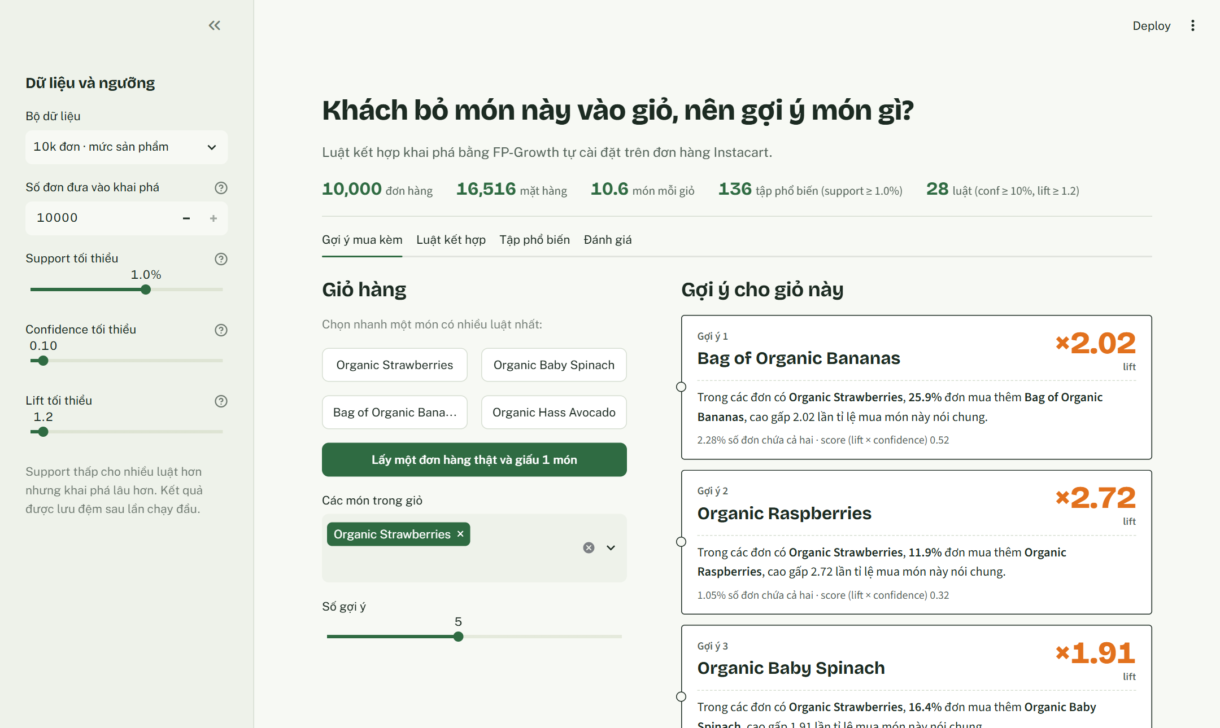
Demo: dashboard gợi ý mua kèm
1
Chọn nhanh một món, xem các nhãn gợi ý kèm lift và lời giải thích
2
Bấm “Lấy một đơn hàng thật và giấu 1 món”, xem hệ thống có đoán ra không
3
Mở tab Đánh giá, chạy holdout với ngưỡng đang chọn
streamlit run dashboard/app.py
Notes:
Chuyển sang dashboard chạy thật. Nếu máy chiếu hoặc máy tính gặp sự cố, dùng ảnh chụp trên slide này. Kịch bản: chọn nhanh Organic Strawberries, sau đó bấm lấy một đơn thật và giấu một món, cuối cùng mở tab Đánh giá.

Slide 11
Kết luận
Đạt được
Hạn chế
Hướng phát triển
FP-Growth tự cài đặt khớp 100% với mlxtend
Luật tìm ra nhóm sản phẩm gắn kết mạnh
Luật + dự phòng: Hit@5 6,17% so với 5,49%
Dưới 0,5% sản phẩm có luật do đuôi dài
Mức cải thiện so với món bán chạy còn nhỏ
Tăng tốc để khai phá toàn bộ dữ liệu, hạ ngưỡng support
Gom biến thể sản phẩm, thêm lịch sử mua của từng khách
Notes:
Tóm tắt: thuật toán tự cài đặt đúng, luật tìm ra các nhóm sản phẩm gắn kết, và hệ thống gợi ý kết hợp vượt mốc món bán chạy. Hạn chế chính là độ phủ của luật thấp do đuôi dài. Hướng phát triển: tăng tốc để chạy toàn bộ dữ liệu và gom các biến thể sản phẩm. Cảm ơn thầy cô và các bạn đã lắng nghe.

